Slide 1
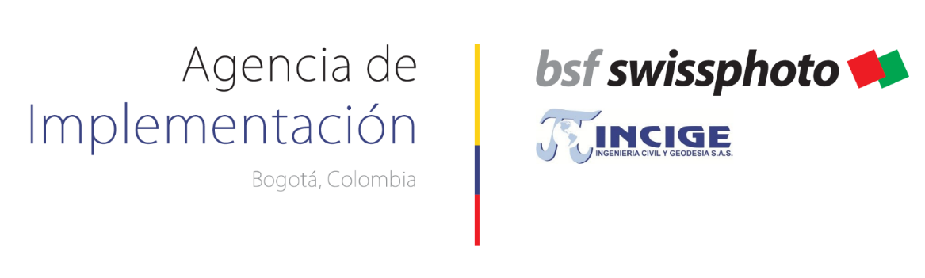
Perfil colombiano de la norma ISO 19152:2012 (LADM-COL) Modularidad del Modelo
28 de marzo de 2017
Víctor M. Bajo Pérez

Slide 2
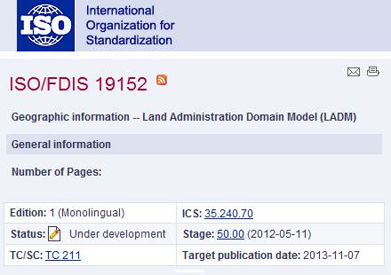
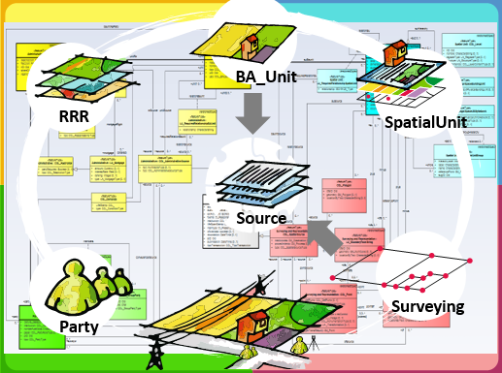
LADM – Contexto General
Modelo conceptual de la realidad
Descrito en la norma ISO 19152:2012
Establece:
Ontología específica para la Administración de Tierras (elementos de la realidad modelada, su descripción y sus relaciones)
Semántica para la Administración de Tierras (como se llama cada elemento del modelo)
Es una norma de carácter descriptivo y no preceptivo
Admite la personalización de acuerdo a las necesidades específicas por país, institución, etc.

Slide 3
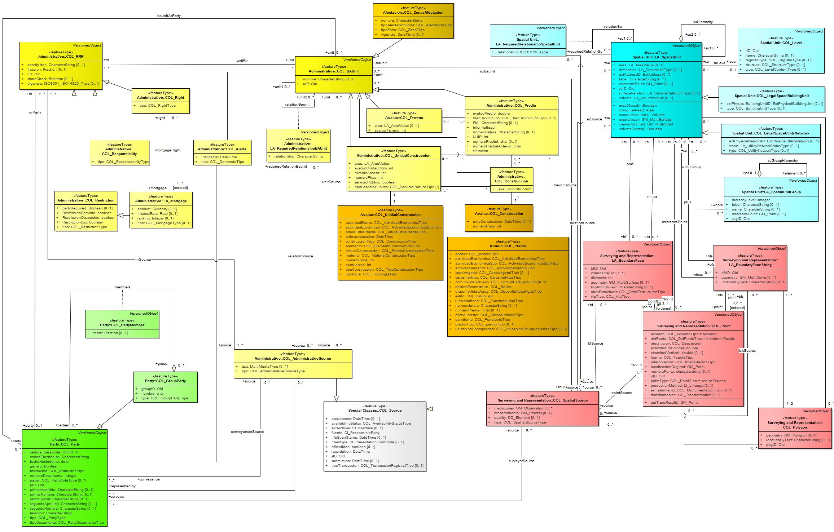
LADM – COL: Construcción perfil colombiano
1ª fase:
Definición del modelo conceptual en base a:
ISO 19152:2012 (LADM)
Contexto/realidad legal Colombiana
Necesidades particulares institucionales
Producto: UML del modelo

Slide 4
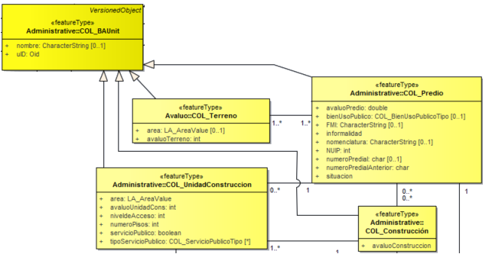
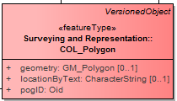
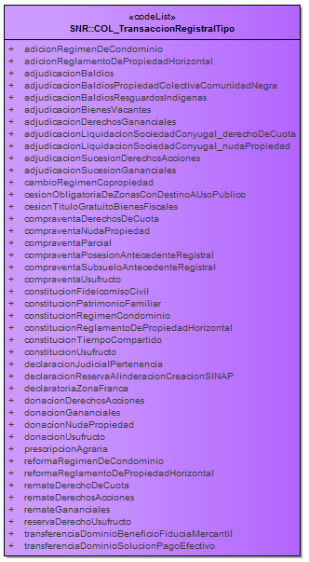
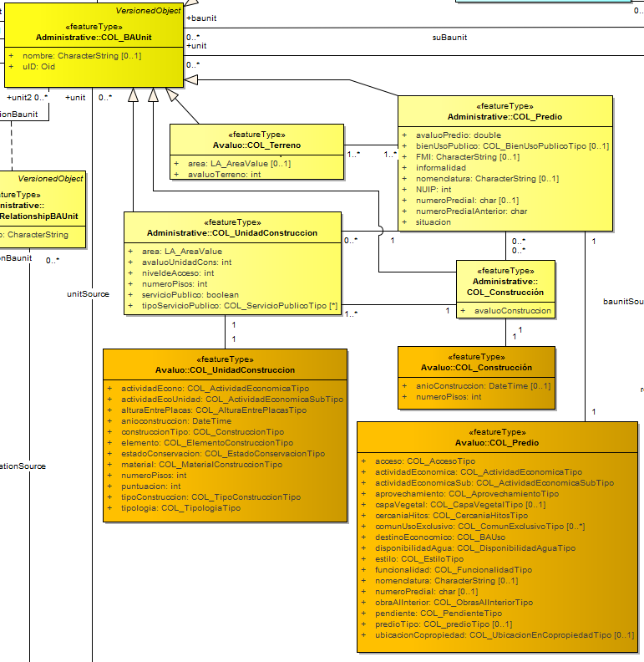
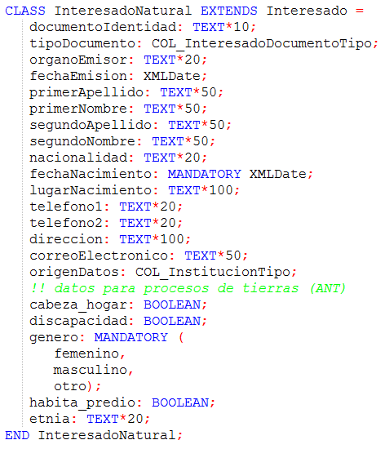
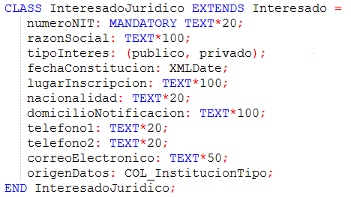
LADM – COL: Construcción perfil colombiano
Peculiaridades:
4 clases especializadas (herencia) BAUnit
Diferenciación BAUnits de Avalúos
Clases de Interesados específicas
Geometría de tipo polígono
Tipos personalizados y propios

Slide 5
LADM – COL: Construcción perfil colombiano
Modelo conceptual con nivel de madurez suficiente
Estudio de restricciones
Estudio de necesidades institucionales
Apoyo a los pilotos del Catastro Multipropósito
Adaptación a las necesidades específicas de los pilotos (Generación de un “Modelo Piloto”)
Descripción del Modelo en INTERLIS, que permite:
Avanzar en la descripción del perfil colombiano
Permite el intercambio de datos
Permite validación de datos por parte de los operadores

Slide 6
LADM – COL: Modularidad del perfil colombiano
La implementación del LADM-COL se basa en
Modelo núcleo o mínimo común: elementos comunes que definen el perfil
Adoptados por las Instituciones de la Administración de Tierras en Colombia
Modelos especializados, por área temática de la Administración de Tierras
Extensiones del modelo núcleo de acuerdo con las necesidades de cada área temática
Objetivo: cumplir con el principio de “Independencia Legal” de Catastro 2014.

Slide 7
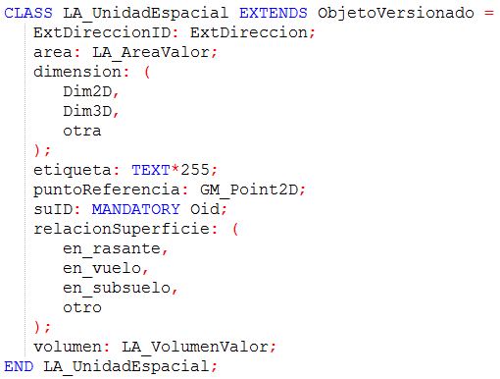

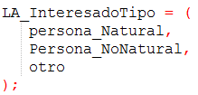
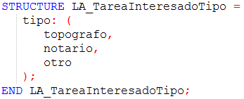
LADM – COL: Modularidad del perfil colombiano
INTERLIS: Lenguaje Orientado a Objetos → apoya la modularidad
Descripción de las clases, tipos y relaciones
Tres palabras clave de INTERLIS para la modularización:
TRANSLATION OF
IMPORTS
EXTENDS

Slide 8
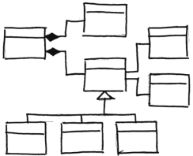
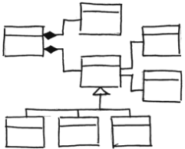
LADM – COL: Modularidad del perfil colombiano
Núcleo
TRANSLATION OF:
Indica que un modelo es la traducción de otro
IMPORTS:
Llamada a un modelo para ser usado en otro.
Implica el uso de los elementos definidos en el importado
IMPORTS
ISO 19152:2012 (LADM-ES)
TRANSLATE
LADM hace uso de la norma ISO 19107
LADM-ES es la traducción al español de la ISO 19152 (LADM)
El modelo Núcleo del perfil LADM-COL hace uso del modelo LADM-ES
ISO 19152:2012
(LADM)
ISO 19107:2003
(Esquema Espacial)

Slide 9
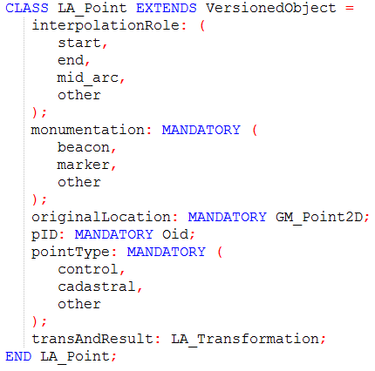
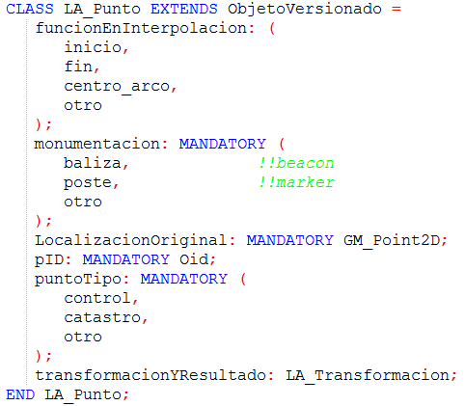
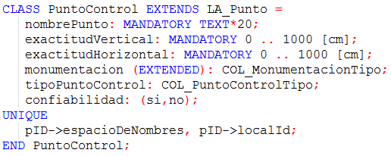
LADM – COL: Modularidad del perfil colombiano
LADM
EXTENDS:
Implica herencia (el elemento que extiende es un tipo de elemento extendido)
Si un TOPIC extiende a otro, el nuevo topic tiene todos los elementos (clases, tipos, estructuras…) del extendido
→ es preferible extender clases, tipos o estructuras
Permite sobrescribir los elementos extendidos
Crear nuevos atributos
Redefinir atributos
Polimorfismo de clases
LADM-ES
IMPORTS
TRANSLATE
LADM-COL

Slide 10
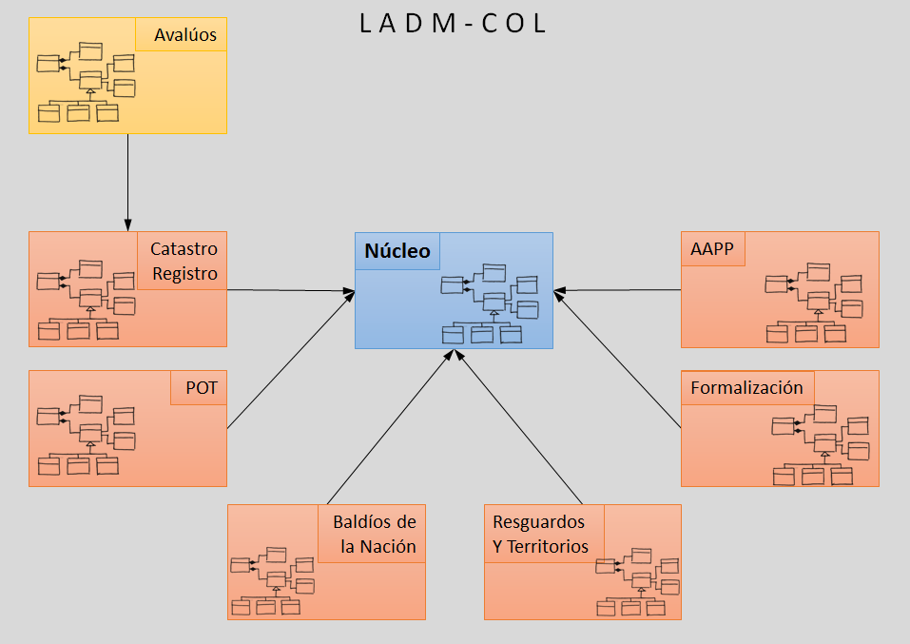
LADM – COL: Modularidad del perfil colombiano
Independencia Legal:
Modelo Núcleo
Adaptación sectorial/institucional/temática
Proyectos pilotos:
Áreas Protegidas
Formalización
Resguardos y Territorios
Baldíos
Planes de Ordenamiento Territorial
Catastro y Registro
Especialización para Avalúos

